Slide 1

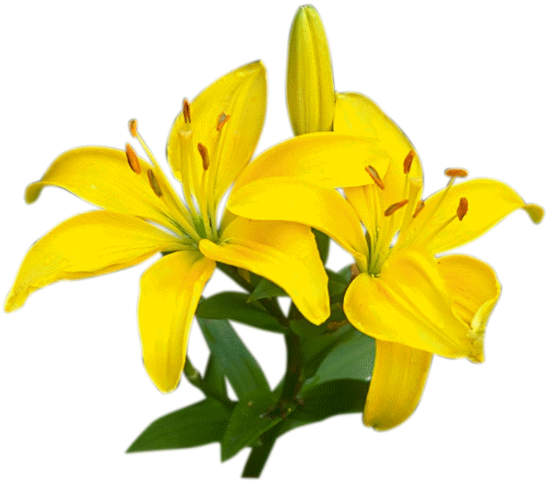

CHÀO MỪNG CÁC EM HỌC SINH
ĐẾN VỚI BÀI GIẢNG ĐIỆN TỬ
MÔN: KHOA HỌC TỰ NHIÊN 7
BỘ SÁCH CÁNH DIỀU
GIÁO VIÊN: TRƯƠNG THẾ THẢO

Slide 2
CHỦ ĐỀ 8: TRAO ĐỔI CHẤT VÀ CHUYỂN HÓA NĂNG LƯỢNG Ở SINH VẬT
BÀI 24: VAI TRÒ CỦA NƯỚC VÀ CÁC CHẤT DINH DƯỠNG ĐỐI VỚI CƠ THỂ SINH VẬT.

Slide 3


Slide 4
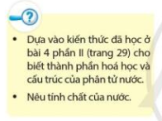
BÀI 24: VAI TRÒ CỦA NƯỚC VÀ CÁC CHẤT DINH DƯỠNG
ĐỐI VỚI CƠ THỂ SINH VẬT.
I. NƯỚC ĐỐI VỚI CƠ THỂ SINH VẬT
1. Thành phần hóa học, cấu trúc, tính chất của nước
* Nước gồm 1 nguyên tử oxygen và 2 nguyên tử hydrogen kết hợp với nhau.
* Nước là chất lỏng không màu, không mùi, không vị và trong suốt, cho phép ánh sáng chiếu qua nên quá trình quang hợp có thể diễn ra dưới nước. Nước sôi ở 100⁰C, đông đặc ở 0⁰C (nước đá). Nước có thể hoà tan được nhiều chất như muối ăn, đường,... nhưng không hoà tan được dầu, mỡ. Nước cũng có thể tác dụng với nhiều chất hoá học để tạo thành các hợp chất khác.

Slide 5
BÀI 24: VAI TRÒ CỦA NƯỚC VÀ CÁC CHẤT DINH DƯỠNG
ĐỐI VỚI CƠ THỂ SINH VẬT.
I. KHÁI NIỆM TRAO ĐỔI KHÍ Ở SINH VẬT
1. Thành phần hóa học, cấu trúc, tính chất của nước
- Nước là một hợp chất hóa học do sự kết hợp oxygen và hydrogen.
- Nước trong suốt, cho ánh sáng chiếu qua, không màu, không mùi, không vị, có nhiệt độ sôi là 100⁰C, nhiệt độ đông đặc là 0⁰C.
- Nước có thể hòa tan được nhiều chất và tác dụng với nhiều chất hóa học để tạo thành các chất khác.

Slide 6
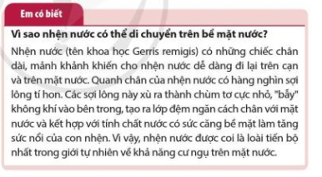
BÀI 24: VAI TRÒ CỦA NƯỚC VÀ CÁC CHẤT DINH DƯỠNG
ĐỐI VỚI CƠ THỂ SINH VẬT.

Slide 7
BÀI 24: VAI TRÒ CỦA NƯỚC VÀ CÁC CHẤT DINH DƯỠNG
ĐỐI VỚI CƠ THỂ SINH VẬT.
I. KHÁI NIỆM TRAO ĐỔI KHÍ Ở SINH VẬT
1. Thành phần hóa học, cấu trúc, tính chất của nước
- Nước là một hợp chất hóa học do sự kết hợp oxygen và hydrogen. Nước trong suốt, cho ánh sáng chiếu qua, không màu, không mùi, không vị, có nhiệt độ sôi là 100⁰C, nhiệt độ đông đặc là 0⁰C.
- Nước có thể hòa tan được nhiều chất và tác dụng với nhiều chất hóa học để tạo thành các chất khác.
2. Vai trò của nước đối với cơ thể sinh vật

Slide 8

BÀI 24: VAI TRÒ CỦA NƯỚC VÀ CÁC CHẤT DINH DƯỠNG
ĐỐI VỚI CƠ THỂ SINH VẬT.
Nước là thành phần quan trọng trong tế bào và cơ thể sinh vật. Nước là môi trường và nguyên liệu cho quá trình trao đổi chất, chuyển hoá năng lượng của tế bào và cơ thể. Nước là dung môi vận chuyển các chất dinh dưỡng, chất thải trong tế bào và mô. Nước duy trì nhiệt độ trung bình của cơ thể.

Slide 9
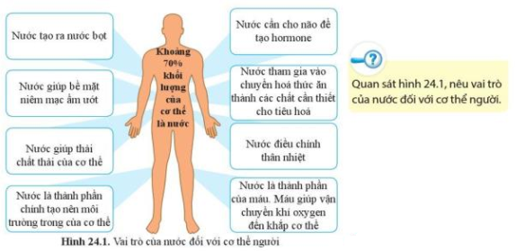
BÀI 24: VAI TRÒ CỦA NƯỚC VÀ CÁC CHẤT DINH DƯỠNG
ĐỐI VỚI CƠ THỂ SINH VẬT.

Slide 10
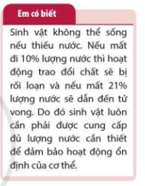
BÀI 24: VAI TRÒ CỦA NƯỚC VÀ CÁC CHẤT DINH DƯỠNG
ĐỐI VỚI CƠ THỂ SINH VẬT.

Slide 11
BÀI 24: VAI TRÒ CỦA NƯỚC VÀ CÁC CHẤT DINH DƯỠNG
ĐỐI VỚI CƠ THỂ SINH VẬT.
I. KHÁI NIỆM TRAO ĐỔI KHÍ Ở SINH VẬT
1. Thành phần hóa học, cấu trúc, tính chất của nước
2. Vai trò của nước đối với cơ thể sinh vật
- Nước là thành phần quan trọng trong tế bào và cơ thể sinh vật.
- Nước giúp chuyển hóa năng lượng cho tế bào và cơ thể.
- Nước dung môi vận chuyển các chất dinh dưỡng.
- Nước giúp duy trì nhiệt độ bình thường của cơ thể.
II. VAI TRÒ CỦA CÁC CHẤT DINH DƯỠNG ĐỐI VỚI CƠ THỂ SINH VẬT

Slide 12
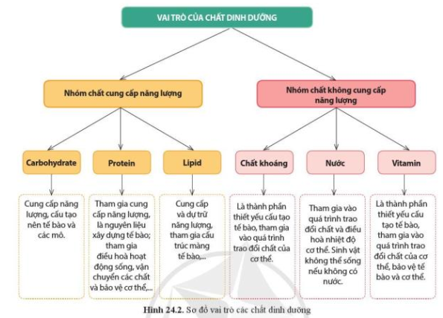
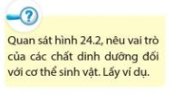
BÀI 24: VAI TRÒ CỦA NƯỚC VÀ CÁC CHẤT DINH DƯỠNG
ĐỐI VỚI CƠ THỂ SINH VẬT.

Slide 13
BÀI 24: VAI TRÒ CỦA NƯỚC VÀ CÁC CHẤT DINH DƯỠNG
ĐỐI VỚI CƠ THỂ SINH VẬT.
I. KHÁI NIỆM TRAO ĐỔI KHÍ Ở SINH VẬT
II. VAI TRÒ CỦA CÁC CHẤT DINH DƯỠNG ĐỐI VỚI CƠ THỂ SINH VẬT
- Chất dinh dưỡng là những chất hay hợp chất hóa học được cơ thể sinh vật hấp thụ từ môi trường ngoài.
- Chất dinh dưỡng có vai trò cấu tạo nên tế bào và cơ thể, cung cấp năng lượng, tham gia hoạt động sống, bảo vệ cơ thể…
- Chất dinh dưỡng bao gồm nhóm chất cung cấp năng lượng (carbohydrate, protein, lipid) và nhóm chất không cung cấp năng lượng (vitamin, chất khoáng, nước).

Slide 14
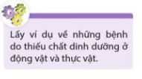
BÀI 24: VAI TRÒ CỦA NƯỚC VÀ CÁC CHẤT DINH DƯỠNG
ĐỐI VỚI CƠ THỂ SINH VẬT.
* Những bệnh do thiếu chất dinh dưỡng ở động vật:
- Thiếu chất đạm: suy dinh dưỡng, còi xương,
- Thiếu iodine: phát triển chậm, kém thông minh, bệnh bướu cổ.
- Thiếu vitamin D: còi xương,.
- Thiếu vitamin A: bệnh quáng gà, khô mắt,...
* Những bệnh do thiếu chất dinh dưỡng ở thực vật:
- Thiếu nitơ: sinh trưởng của các cơ quan bị giảm, xuất hiện màu vàng nhạt lá.
- Thiếu lân: cây sinh trưởng còi cọc, lá có màu xanh đậm.
- Thiếu kali: gây ảnh hưởng bất lợi đến sự trao đổi chất trong cây, làm suy yếu hoạt động của enzyme, gây lép hạt, làm giảm tỉ lệ nảy mầm và sức sống của hạt giống, tác động bất lợi đến năng suất và chất lượng của sản phẩm.
- Thiếu sắt: có thể xảy ra trong thời kì cây phát triển mạnh, sự thiếu hụt sắt ở cây được biểu hiện đặc trưng bởi màu vàng rõ rệt ở lá, chồi và giữa gân lá.

Slide 15
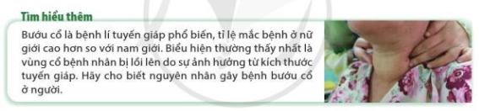
BÀI 24: VAI TRÒ CỦA NƯỚC VÀ CÁC CHẤT DINH DƯỠNG
ĐỐI VỚI CƠ THỂ SINH VẬT.

